Slide 1
ТЕХНОЛОГІЇ ВІРТУАЛІЗАЦІЇ

Slide 2
Ключові терміни
Віртуалізація - процес представлення набору обчислювальних ресурсів або їх логічного об'єднання, який дає які-небудь переваги перед оригінальною конфігурацією.
Віртуальна машина - програмне або апаратне середовище, яке приховує справжню реалізацію якого-небудь процесу або об'єкту від його видимого представлення.
Повна віртуалізація – віртуалізація, при якій використовуються не модифіковані екземпляри гостьових операційних систем, а для підтримки роботи цих ОС служить загальний шар емуляції їх виконання поверх хостовой ОС, в ролі якої виступає звичайна операційна система.
Паравиртуализация - віртуалізація при якій робиться модифікація ядра гостьової ОС таким чином, що в неї включається новий набір API, через який вона може безпосередньо працювати з апаратурою, не конфліктуючи з іншими віртуальними машинами.

Slide 3
Віртуалізація на рівні ОС - вид віртуалізації, який має на увазі використання одного ядра хостовой ОС для створення незалежних паралельно працюючих операційних середовищ.
Віртуалізація серверів - це запуск на одному фізичному сервері декількох віртуальних серверів. Віртуальні машини або сервера є додатками, запущеними на хостовой операційній системі, які емулюють фізичні облаштування сервера. На кожній віртуальній машині може бути встановлена операційна система. На операційну систему можуть бути встановлені додатки і служби.

Slide 4
Віртуалізація додатків - вид віртуалізації, яка має на увазі застосування моделі сильної ізоляції застосовних програм з керованою взаємодією з ОС, при якій віртуалізується кожен екземпляр додатків, усі його основні компоненти : файли (включаючи системні), реєстр, шрифти, INI- файли, COM- об'єкти, служби. Додаток виконується без процедури інсталяції в традиційному її розумінні і може запускатися безпосередньо із зовнішніх носіїв.
Віртуалізація представлень (робочих місць) - віртуалізація представлень має місце, коли сервер надає свої ресурси клієнтам, причому клієнтське застосування виконується на цьому сервері, а клієнт отримує тільки представлення.
Монолітна архітектура гіпервізора - архітектура гіпервізора при якій гіпервізор розміщується в єдиному рівні, який також включає більшість необхідних компонентів, таких як ядро, драйвери пристроїв і стек вводу/виводу.
Мікроядерна архітектура гіпервізора - підхід при якому використовується дуже тонкий, спеціалізований гіпервізор, що виконує лише основні завдання забезпечення ізоляції розділів і управління пам'яттю. Цей рівень не включає стек вводу/виводу або драйвер пристроїв.

Slide 5
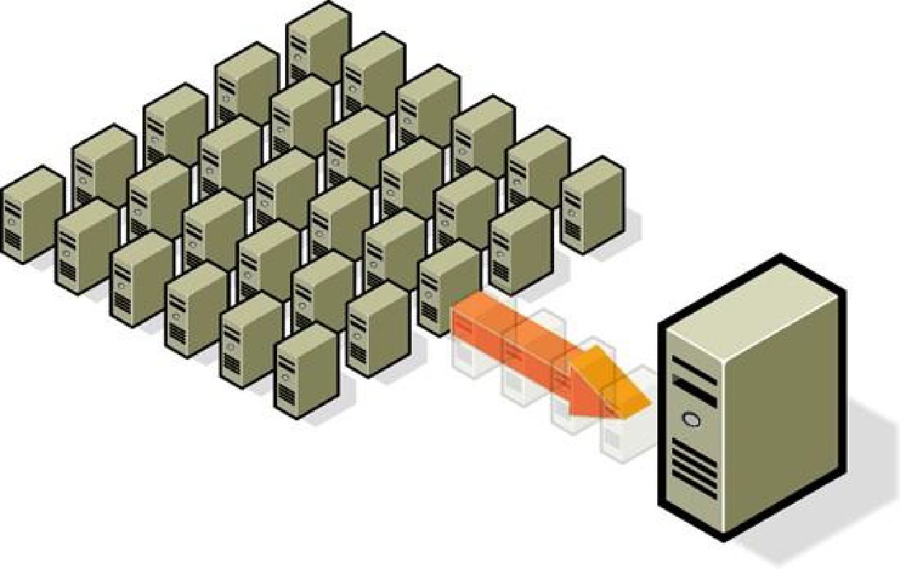
Віртуалізація має на увазі запуск на одному фізичному комп'ютері декількох віртуальних комп'ютерів
Віртуалізація ресурсів фізичного сервера дозволяє гнучко розподіляти їх між додатками, кожне з яких при цьому " бачить" тільки призначені йому ресурси і " вважає", що йому виділений окремий сервер, тобто в даному випадку реалізується підхід "один сервер - декілька застосувань", але без зниження продуктивності, доступності і безпеки серверних застосувань. Крім того, рішення віртуалізації дають можливість запускати в розділах різні ОС за допомогою емуляції їх системних викликів до апаратних ресурсів сервера.

Slide 6
Переваги віртуалізації
Ефективне використання обчислювальних ресурсів. Замість 3х, а то 10 серверів, завантажених на 5-20% можна використати один, використовуваний на 50-70%. Окрім іншого, це ще і економія електроенергії, а також значне скорочення фінансових вкладень : отримується один високотехнологічний сервер, що виконує функції 5-10 серверів. За допомогою віртуалізації можна досягти значно ефективнішого використання ресурсів, оскільки вона забезпечує об'єднання стандартних ресурсів інфраструктури в єдиний пул і долає обмеження застарілої моделі "один додаток на сервер".
Скорочення витрат на інфраструктуру. Віртуалізація дозволяє скоротити кількість серверів і пов'язаного з ними ІТ-устаткування в інформаційному центрі. В результаті цього потреби в обслуговуванні, електроживленні і охолодженні матеріальних ресурсів скорочуються, і на ІТ витрачається значно менше засобів.
Зниження витрат на програмне забезпечення. Деякі виробники програмного забезпечення ввели окремі схеми ліцензування спеціально для віртуальних середовищ. Підвищення гнучкості і швидкості реагування системи. Віртуалізація пропонує новий метод управління ІТ-інфраструктурою і допомагає ІТ- администраторам витрачати менше часу на виконання завдань, що повторюються, - наприклад, на ініціацію, налаштування, відстежування і технічне обслуговування.
Несумісні додадки можуть працювати на одному комп'ютері. При використанні віртуалізації на одному сервері можлива установка linux і windows серверів, шлюзів, баз цих і інших абсолютно несумісних у рамках однієї не віртуалізованої системи застосувань.
Підвищення доступності додатків і забезпечення безперервності роботи підприємства. Завдяки надійній системі резервного копіювання і міграції віртуальних середовищ цілком без перерв в обслуговуванні ви зможете скоротити періоди планового простою і забезпечити швидке відновлення системи в критичних ситуаціях.

Slide 7
Можливості легкої архівації. Оскільки жорсткий диск віртуальної машини зазвичай представляється у вигляді файлу певного формату, розташований на якому-небудь фізичному носії, віртуалізація дає можливість простого копіювання цього файлу на резервний носій як засіб архівації і резервного копіювання усієї віртуальної машини цілком
Підвищення керованості інфраструктури. Використання централізованого управління віртуальною інфраструктурою дозволяє скоротити час на адміністрування серверів, забезпечує балансування навантаження і " живу" міграцію віртуальних машин.

Slide 8
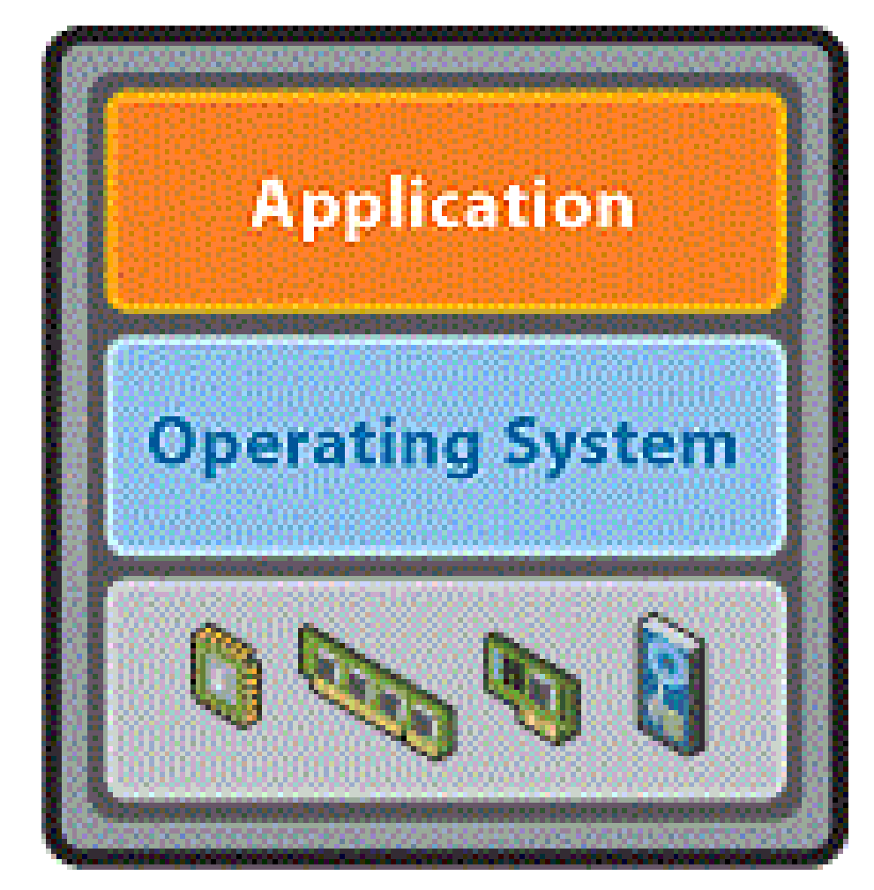
Віртуальною машиною називатимемо програмне або апаратне середовище, яке приховує справжню реалізацію якого-небудь процесу або об'єкту від його видимого представлення.
Віртуальна машина - це повністю ізольований програмний контейнер, який працює з власною ОС і додатками, подібно до фізичного комп'ютера. Віртуальна машина діє так само, як фізичний комп'ютер і містить власні віртуальні (тобто програмні) ОЗУ, жорсткий диск і мережевий адаптер.

Slide 9
Основні особливості віртуальних машин
Сумісність. Віртуальні машини, як правило, сумісні з усіма стандартними комп'ютерами. Як і фізичний комп'ютер, віртуальна машина працює під управлінням власної гостьової оперативної системи і виконує власні застосування. Вона також містить усі компоненти, стандартні для фізичного комп'ютера (материнську плату, відеокарту, мережевий контроллер і так далі).
Ізольованість. Віртуальні машини повністю ізольовані один від одного, начебто вони були фізичними комп'ютерами. Віртуальні машини можуть використовувати загальні фізичні ресурси одного комп'ютера і при цьому залишатися повністю ізольованими один від одного, начебто вони були окремими фізичними машинами.
Інкапсуляція. Віртуальні машини повністю інкапсулюють обчислювальне середовище. Віртуальна машина є програмним контейнером, що зв'язує, або "інкапсулює" повний комплект віртуальних апаратних ресурсів, а також ОС і усіма її застосуваннями в програмному пакеті. Завдяки інкапсуляції віртуальні машини стають неймовірно мобільними і зручними в управлінні.
Незалежність від устаткування. Віртуальні машини повністю незалежні від базового фізичного устаткування, на якому вони працюють.

Slide 10
Основні різновиди віртуалізації
віртуалізація серверів (повна віртуалізація і паравиртуалізація)
віртуалізація на рівні операційних систем
віртуалізація додатків
віртуалізація представлень

Slide 11
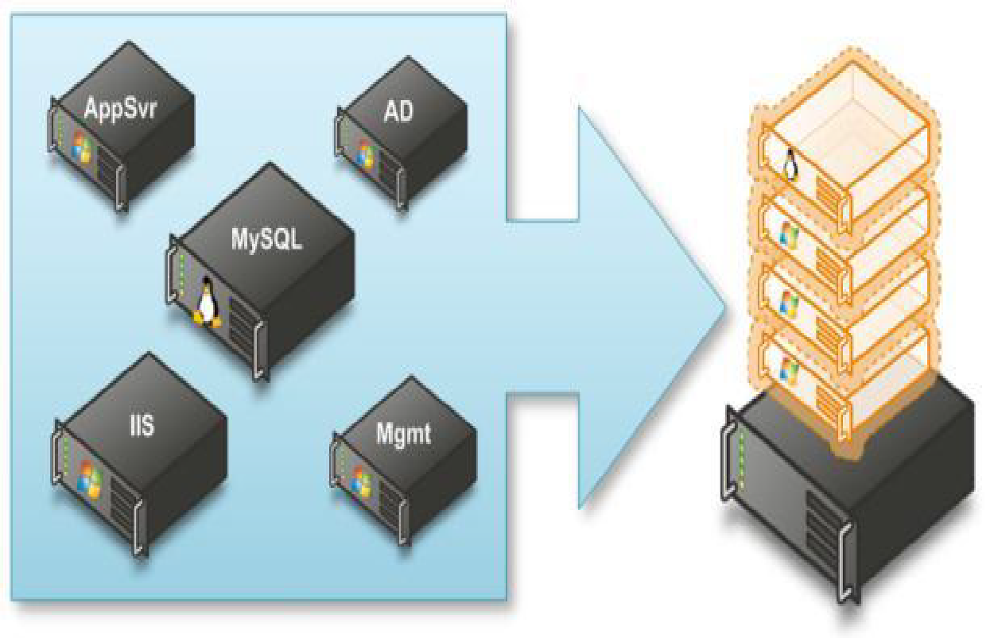
Віртуалізація серверів
підтримка неоднорідних операційних середовищ (у тому числі, для роботи успадкованих застосувань). Цей випадок найчастіше зустрічається у рамках корпоративних інформаційних систем. Але реалізація цього режиму виконувалася за допомогою двох принципово різних підходів: повній віртуалізації і паравиртуалізації.
підтримка однорідних обчислювальних середовищ має на увазі ізоляцію служб у рамках одного екземпляра ядра операційної системи (віртуалізація на рівні ОС), що найхарактерніше для хостингу додатків провайдерами послуг.

Slide 12
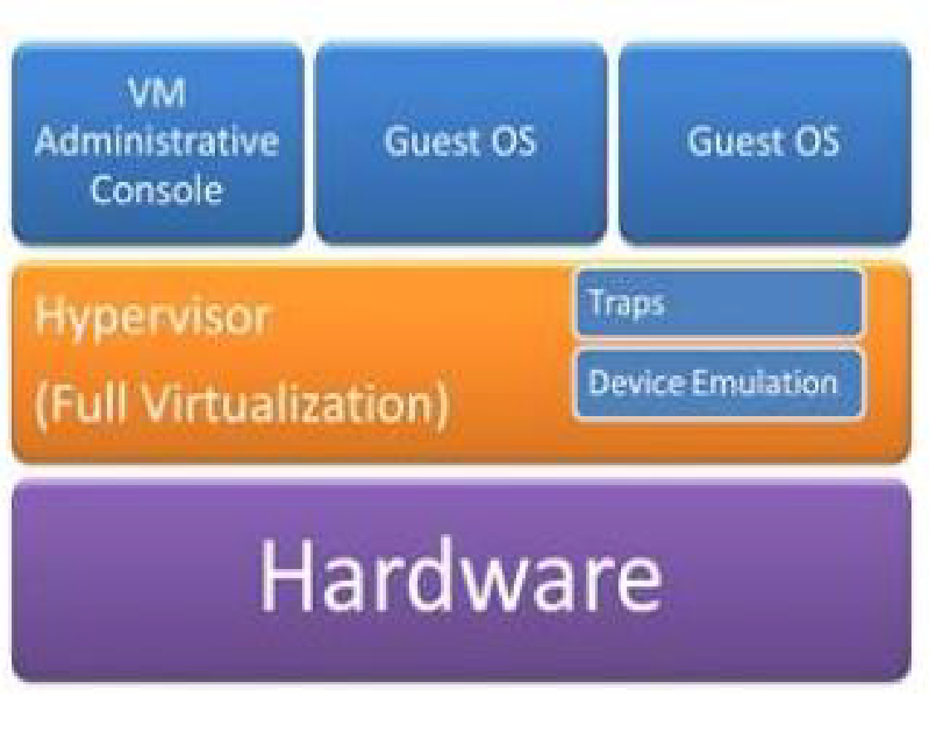
Повна віртуалізація (Full, Native Virtualization). Використовуються немодифіковані екземпляри гостьових операційних систем, а для підтримки роботи цих ОС служить загальний шар емуляції їх виконання поверх хостовой ОС, в ролі якої виступає звичайна операційна система.
Недоліки - високі додаткові накладні витрати на використовувані апаратні ресурси, відсутність обліку особливостей гостьових ОС, менша, ніж треба, гнучкість у використанні апаратних засобів.

Slide 13
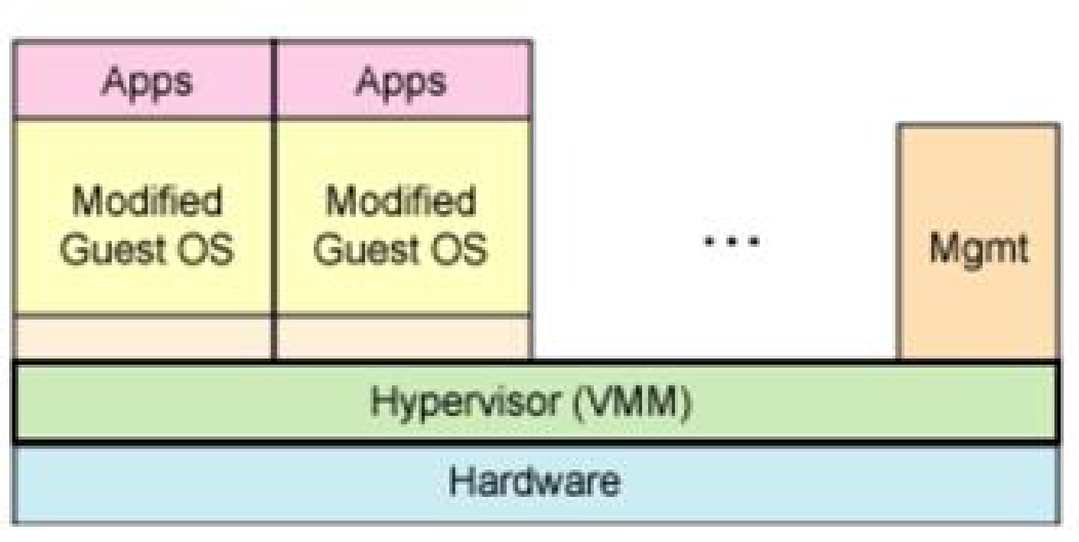
Паравіртуалізація (paravirtualization). Модифікація ядра гостьової ОС виконується таким чином, що в неї включається новий набір API, через який вона може безпосередньо працювати з апаратурою, не конфліктуючи з іншими віртуальними машинами. При цьому немає необхідності задіяти повноцінну ОС в якості хостового ПЗ, функції якого в даному випадку виконує спеціальна система, що дістала назву гіпервізора (hypervisor).

Slide 14
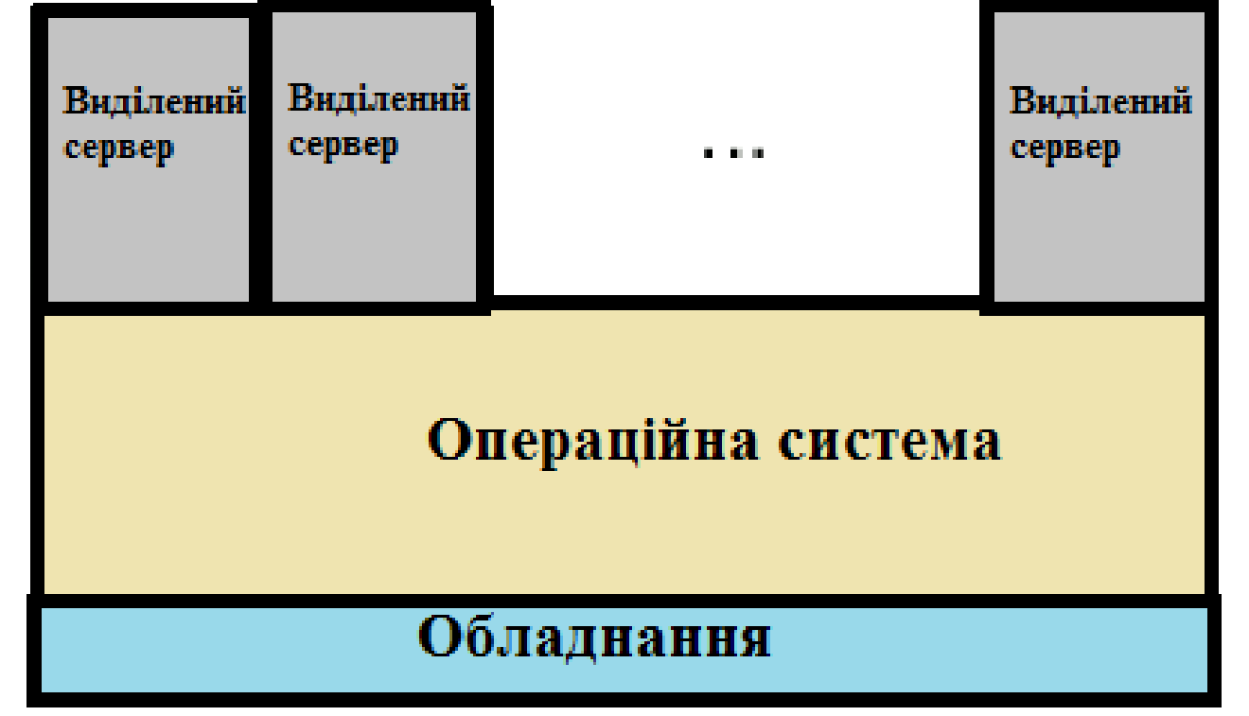
Віртуалізація на рівні ядра ОС (operating system - level virtualization). Цей варіант має на увазі використання одного ядра хостовой ОС для створення незалежних паралельно працюючих операційних середовищ. Для гостьового ПО створюється тільки власне мережеве і апаратне оточення. Такий варіант використовується в Virtuozzo (для Linux і Windows), OpenVZ (безкоштовний варіант Virtuozzo) і Solaris Containers.
Переваги -висока ефективність використання апаратних ресурсів, низькі накладні технічні витрати, відмінна керованість, мінімізація витрат на придбання ліцензій. Недоліки – реалізація тільки однорідних обчислювальних середовищ.

Slide 15
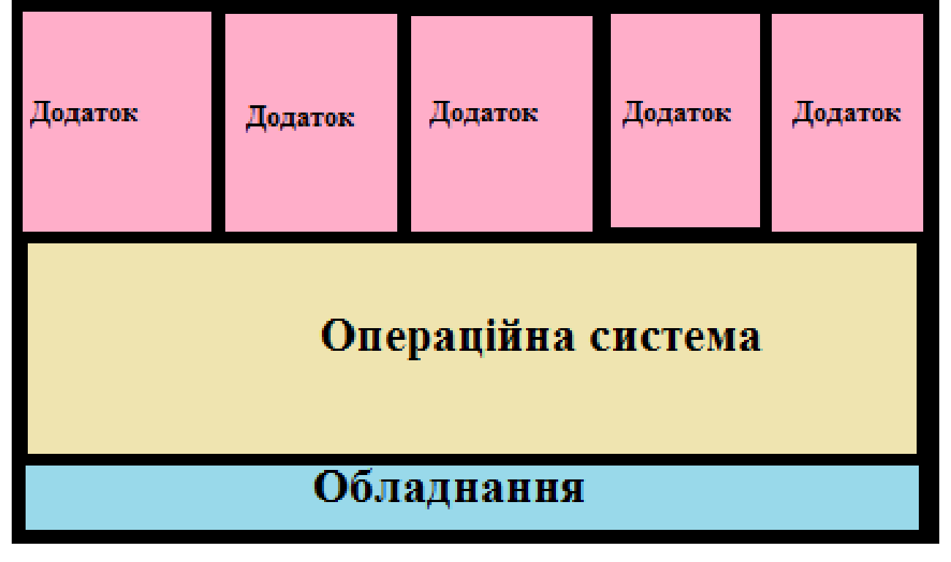
Віртуалізація додатків має на увазі застосування моделі сильної ізоляції застосовних програм з керованою взаємодією з ОС, при якій віртуалізується кожен екземпляр додатків, усі його основні компоненти : файли (включаючи системні), реєстр, шрифти, INI- файли, COM- об'єкти, служби. Додаток виконується без процедури інсталяції в традиційному її розумінні і може запускатися прямо із зовнішніх носіїв (наприклад, з флэш-карт або з мережевих тек).

Slide 16
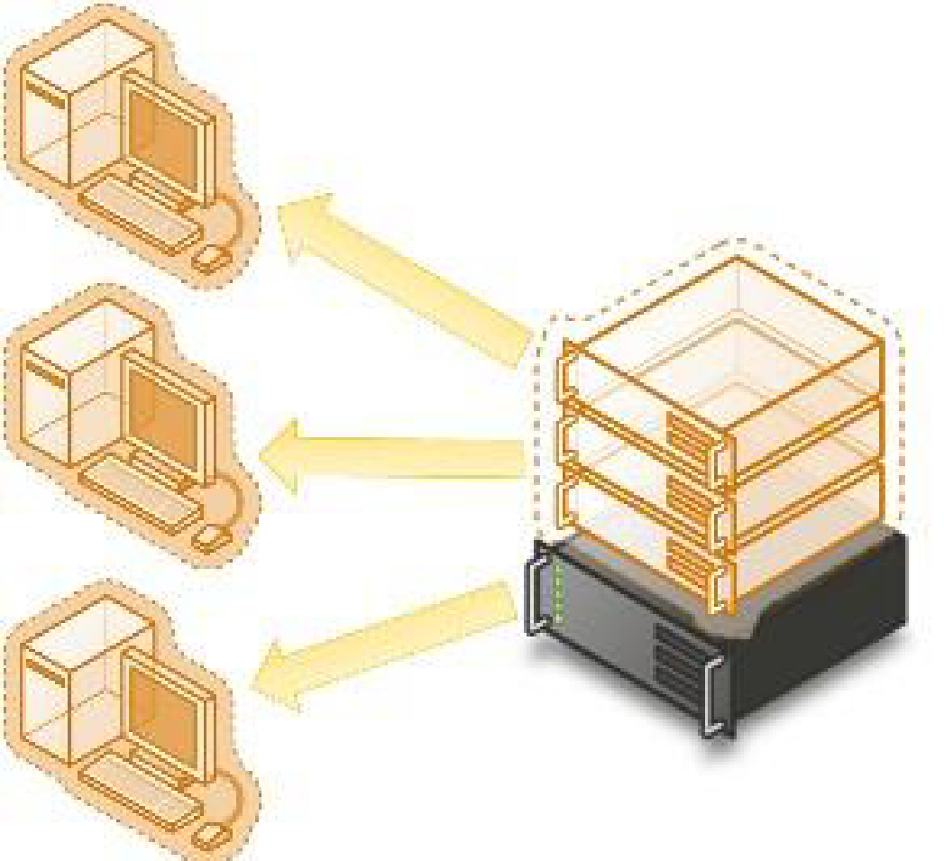
Віртуалізація представлень (робочих місць) Віртуалізація представлень має на увазі емуляцію інтерфейсу користувача. Тобто користувач бачить додаток і працює з ним на своєму терміналі, хоча насправді додаток виконується на видаленому сервері, а користувачеві передається лише картинка видаленого застосування. Залежно від режиму роботи користувач може бачити видалений робочий стіл і запущене на нім застосування, або тільки саме вікно додатка.

Slide 17
База інфраструктури віртуальних ПК - Virtual Desktop Infrastructure (VDI). VDI дозволяє відокремити призначене для користувача ПЗ від апаратної частини - персонального комп'ютера, - і здійснювати доступ до клієнтських застосувань через термінальні пристрої.
VDI - комбінація з'єднань з видаленим робочим столом і віртуалізації. На обслуговуючих серверах працює безліч віртуальних машин, з такими клієнтськими операційними системами, як Windows 7, Windows Vista і Windows XP або Linux-операційними системами. Користувачі дистанційно підключаються до віртуальної машини свого настільного середовища.

